Slide 1


Slide 2






تعيين تلميذ(ة) للإجابة
توجيهات و شرح التعليمات
عرض فيديو
المرور بين الصفوف للمساعدة و تصحيح الإنجازات
عمل في ثنائيات
نهاية الشريط، المرور إلى الشريحة الموالية.

Slide 3

تنظيم حصص الأسبوع
اليوم 4 -
اليوم1 -
أنشطة اعتيادية (10د)
ورشة القراءة: استثمار النص (50د)
إملاء (30د)
أنشطة اعتيادية (10د)
معجم (25د)
ورشة الاستماع والتحدث (30د)
الكلمات البصرية+ القراءة المشتركة(20د)
اليوم 5 -
اليوم2 -
أنشطة اعتيادية (10د)
ورشة القراءة (40د)
التعبير الكتابي (35د)
أنشطة اعتيادية (10د)
ورشة الاستماع والتحدث 30د)
ورشة القراءة (45د)
اليوم 6 -
اليوم 3 -
أنشطة اعتيادية (10د)
ورشة القراءة: الطلاقة والفهم (30د)
استماع و تحدث: توليف (15د)
التعبير الكتابي: (30د)
أنشطة اعتيادية (10د)
ورشة الاستماع والتحدث (30د)
ورشة القراءة (45د)
Révision
Lecture offerte

Slide 4



هيكلة حصة اليوم
لعبة المفردات
ما الأجمل؟: السرد
القراءات الفردية (نص "رحلة لا تنسى ج 1")
إستراتيجية الفهم -

Slide 5


عند نهاية الحصة
على الأقل % 80 من المتعلمين سيكونون قادرين على:
سرد أحداث الحكاية (ما الأجمل؟)؛
قراءة النص بطلاقة؛
توظيف إستراتيجية الكلمات المفاتيح لاستنتاج معلومات من نص "رحلة لا تنسى ج 1".

Slide 6



مرحبا بكم. سننطلق في حصة اللغة العربية.
اختــتام الحــصة
قراءة
استـماع وتحدث
افتتاح الحصة

Slide 7




قبل أن نبدأ حصة اليوم نتذكر شروط الحصول على نجمة التميز.
اختــتام الحــصة
قراءة
استـماع وتحدث
افتتاح الحصة
أُنْصِتُ وأَنْتَبِهُ جَيِّداً لِلدَّرْسِ.
أُشارِكُ دونَ خَوْفٍ مِنَ ٱلْخَطَأِ.
دونَ أَنْ أَقِفَ، أَرْفَعُ أُصْبُعي لِلْإجابَةِ.

Slide 8

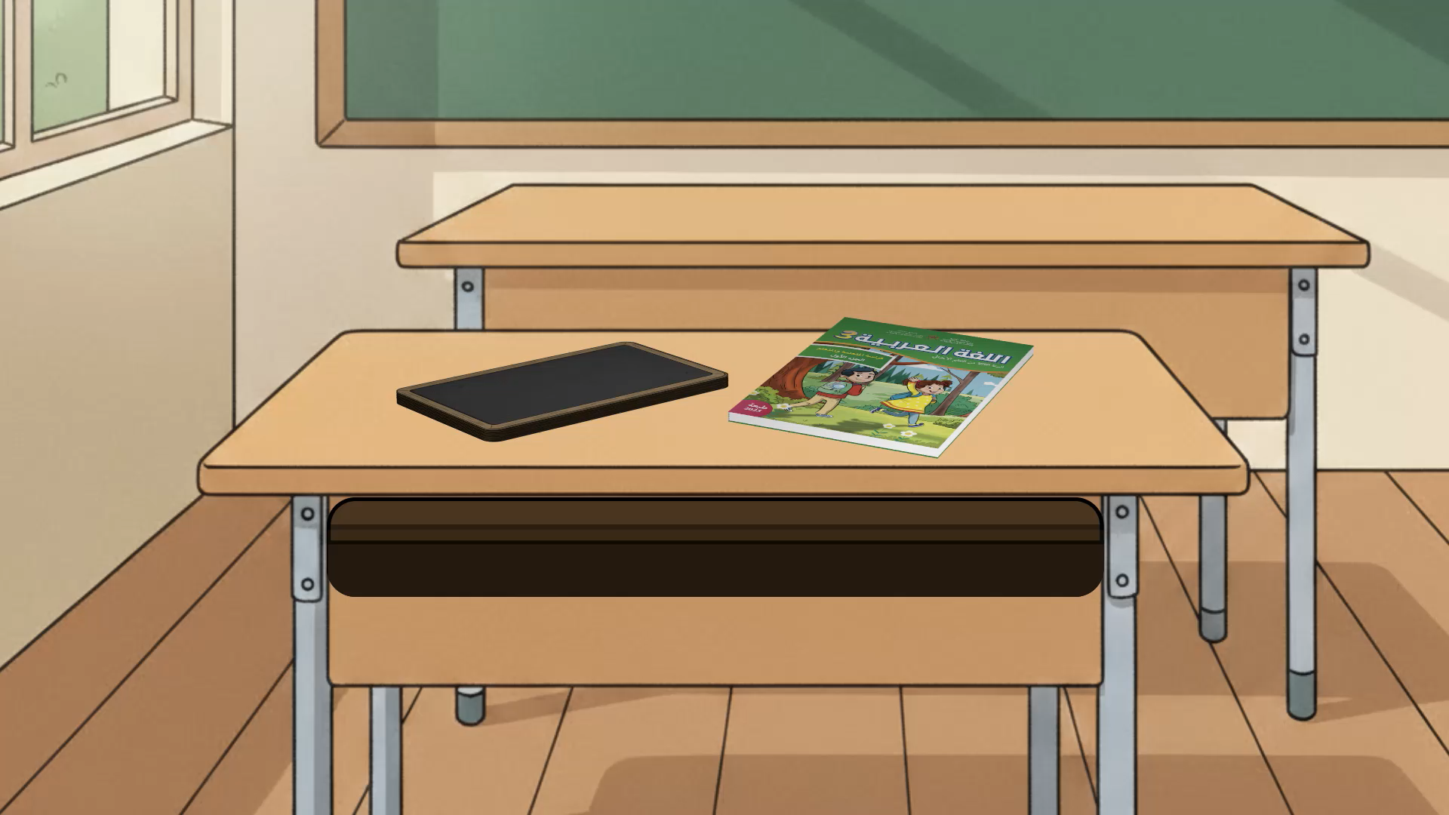
ضعوا اللوحة والكراسة في القمطر.
اختــتام الحــصة
قراءة
استـماع وتحدث
افتتاح الحصة

Slide 9

افتتاح الحصة
- 01 أنشطة اعتيادية
لعبة المفردات

Slide 10

نصحح الواجب المنزلي سأتنقل لأرى إنجازاتكم. من يقرأ جمله؟ سنختار أفضل الجمل.
اختــتام الحــصة
قراءة
استـماع وتحدث
افتتاح الحصة
أُرَكِّبُ ٱلْكَلِماتِ ٱلتّالِيَةَ في جُمَلٍ:
خَفَقَ - أَلَحَّ – أَخّاذٌ - تَباشيرُ

Slide 11

اخترت لكم اليوم لعبة المفردات. ستتدربون على تركيب كلمات انطلاقا من مقاطع.
اختــتام الحــصة
قراءة
استـماع وتحدث
افتتاح الحصة
لُعْبَةُ ٱلْمُفْرَداتِ

Slide 12


خذوا ألواحكم.
اختــتام الحــصة
قراءة
استـماع وتحدث
افتتاح الحصة

Slide 13

باستعمال ثلاث بطاقات فقط، ركبوا كلمة. معكم 30 ثانية قبل رفع الألواح.
اختــتام الحــصة
قراءة
استـماع وتحدث
افتتاح الحصة
............ | حَـ | صَ | ـبٌ | ـخَـ
؟

Slide 14
ارفعوا. من وجد الكلمة التي نبحث عنها؟ ماذا تَعْني؟
اختــتام الحــصة
قراءة
استـماع وتحدث
افتتاح الحصة
صَخَبٌ
............ | حَـ | صَ | ـبٌ | ـخَـ

Slide 15
ركبوا كلمة لها معنى. انتبهوا هناك مقطع زائد.
اختــتام الحــصة
قراءة
استـماع وتحدث
افتتاح الحصة
............ | حَـ | عـِ | فا | وَ | ةٌ
؟

Slide 16

ارفعوا. من وجد الكلمة التي نبحث عنها؟
اختــتام الحــصة
قراءة
استـماع وتحدث
افتتاح الحصة
............ | حَـ | عـِ | فا | وَ | ةٌ
حَفاوَةٌ

Slide 17
ركبوا كلمة لها معنى. انتبهوا هناك مقطع زائد. - ارفعوا
اختــتام الحــصة
قراءة
استـماع وتحدث
افتتاح الحصة
........... | ثِــــ | سا | ــرُ | مَـ | آ
؟

Slide 18

صححوا. ماذا تعني "مَآثِرُ"؟
اختــتام الحــصة
قراءة
استـماع وتحدث
افتتاح الحصة
 | ثِــــ | سا | ــرُ | مَـ | آ
مَآثِرُ

Slide 19
ركبوا كلمة لها معنى. انتبهوا هناك مقطع زائد.
اختــتام الحــصة
قراءة
استـماع وتحدث
افتتاح الحصة
............ | اَلْـ | جُ | ــهُـ | مُـ | رو
؟

Slide 20
ارفعوا. صححوا.
اختــتام الحــصة
قراءة
استـماع وتحدث
افتتاح الحصة
............ | اَلْـ | جُ | ــهُـ | مُـ | رو
اَلْمُروجُ

Slide 21
ركبوا كلمة لها معنى. انتبهوا هناك مقطع زائد.
اختــتام الحــصة
قراءة
استـماع وتحدث
افتتاح الحصة
........... | يَــخْـ | ـفِـ | ــلُــ | ـبُ

Slide 22
صححوا
اختــتام الحــصة
قراءة
استـماع وتحدث
افتتاح الحصة
........... | يَــخْـ | ـفِـ | ــلُــ | ـبُ
يَخْلُبُ

Slide 23
من يقرأُ المفردات التالية
اختــتام الحــصة
قراءة
استـماع وتحدث
افتتاح الحصة
يَخْلُبُ – مُروجٌ – حَفاوَةٌ – مَآثِرُ - صَخَبٌ

Slide 24

استماع وتحدث
- 02استماع وتحدث
ما الأجمل؟: السرد

Slide 25

الآن؛ نبدأ حصة الاستماع والتحدث، ستتدربون على سرد أحداث الحكاية.
اختــتام الحــصة
قراءة
استـماع وتحدث
افتتاح الحصة
سَرْدُ ٱلْحِكايَةِ

Slide 26
قبل ذلك نجيب عن السؤالين. من يقرأ؟
اختــتام الحــصة
قراءة
استـماع وتحدث
افتتاح الحصة
إلامَ دَعا أَنْوَرُ إِسْماعيلَ؟
لماذا لا يَسْتَطيعُ إِسْماعيلُ مُغادَرَةَ ٱلْقَرْيَةِ؟

Slide 27

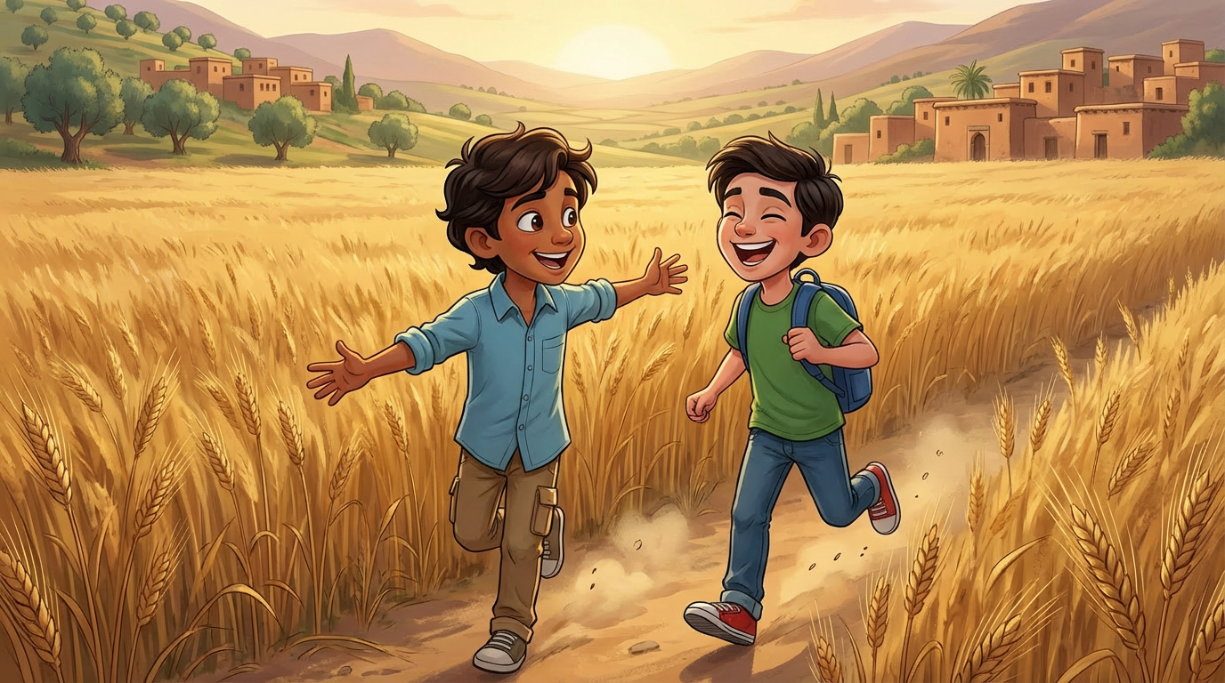
عنوان حكايتنا هو "ما الأجمل؟". من يذكرنا بأحداث بداية الحكاية؟
اختــتام الحــصة
قراءة
استـماع وتحدث
افتتاح الحصة
ما الأجْمَلُ؟

Slide 28
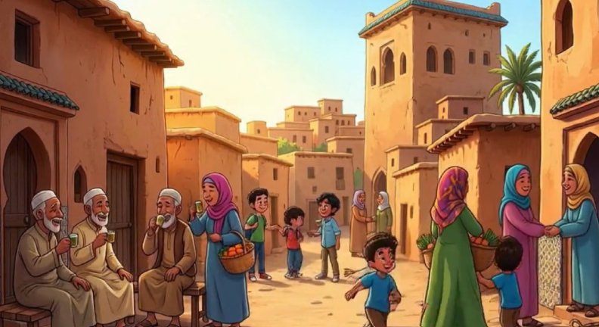

من يذكرنا ببعض مزايا الحياة في القرية وعيوبها التي وردت في الحكاية؟
اختــتام الحــصة
قراءة
استـماع وتحدث
افتتاح الحصة

Slide 29
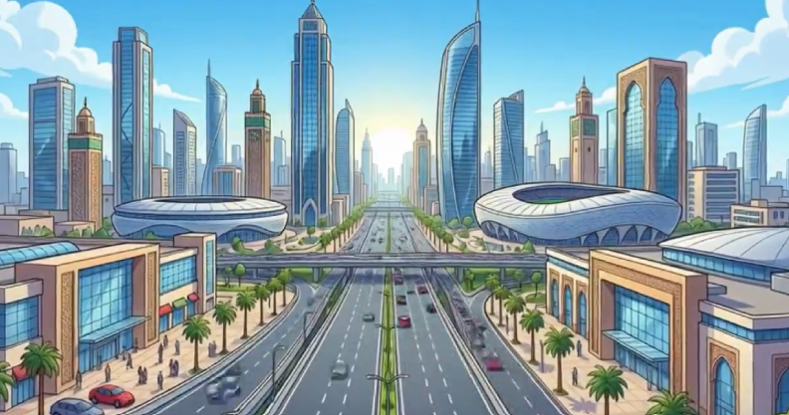
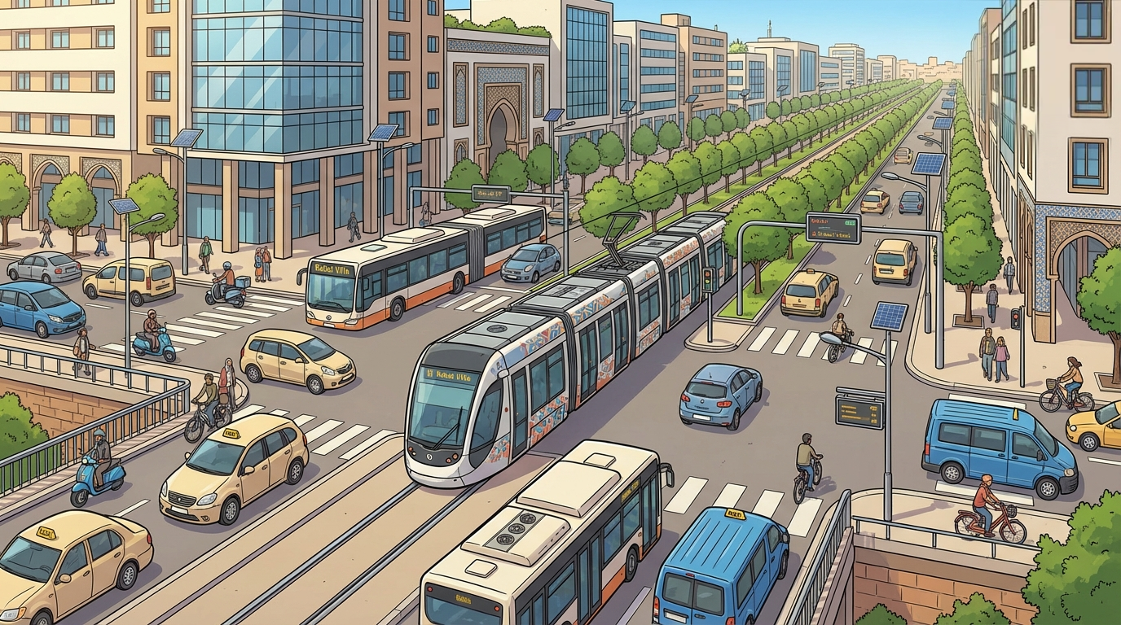
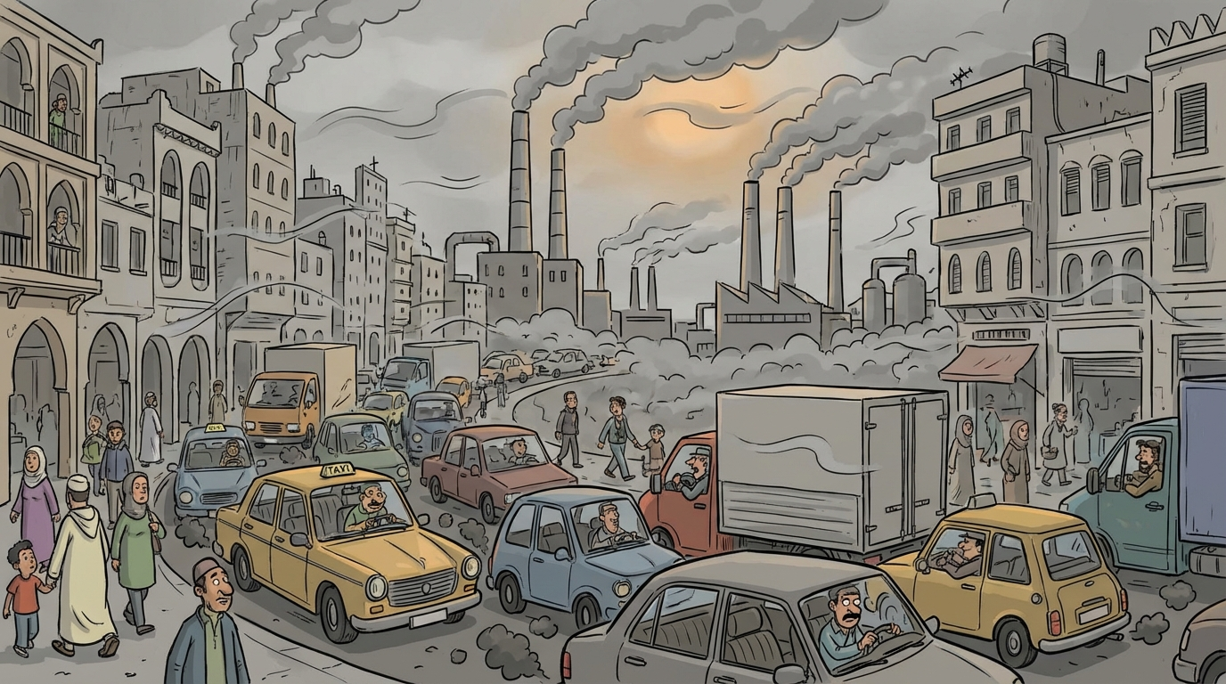
من يذكرنا بمزايا وعيوب الحياة في المدينة؟ -استعدوا – سنعيد الاستماع للحكاية
اختــتام الحــصة
قراءة
استـماع وتحدث
افتتاح الحصة

Slide 30


عرض فيديو الحكاية.
اختــتام الحــصة
قراءة
استـماع وتحدث
افتتاح الحصة

Slide 31
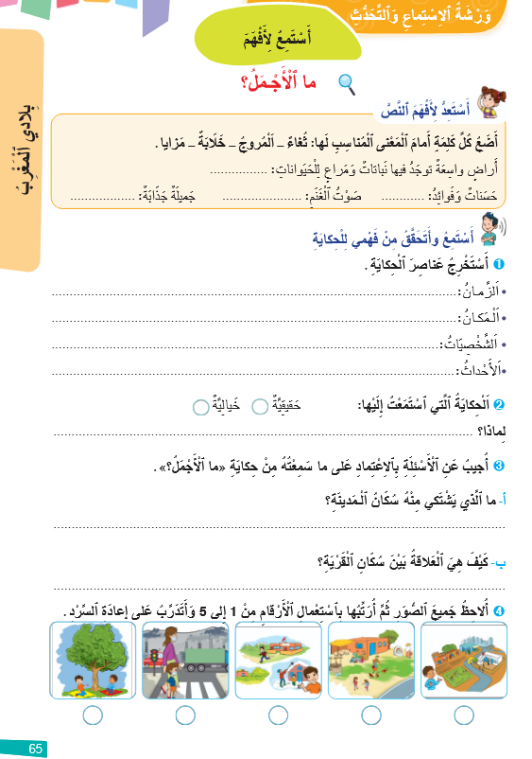
خذوا الكراسة الصفحة 65. من يقرأ التعليمة رقم 4؟
اختــتام الحــصة
قراءة
استـماع وتحدث
افتتاح الحصة

Slide 32
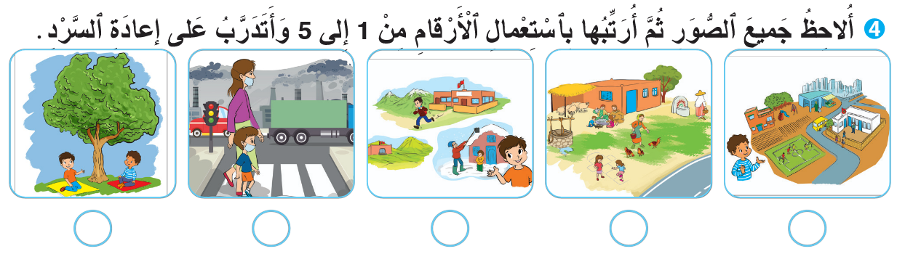
رتبوا مشاهد الحكاية بترقيمها من 1 إلى 5. أمامكم دقيقة واحدة.
اختــتام الحــصة
قراءة
استـماع وتحدث
افتتاح الحصة

Slide 33
نصحح. ما هي الصورة التي تمثل المشهد الأول؟ لماذا؟ هل أنتم متفقون؟
اختــتام الحــصة
قراءة
استـماع وتحدث
افتتاح الحصة

Slide 34
نمر إلى سرد الحكاية. أبدأ أولا، سأسرد أحداث الحكاية انطلاقا من المشهدين.
اختــتام الحــصة
قراءة
استـماع وتحدث
افتتاح الحصة

Slide 35
عِنْدَما زارَ أَنْوَرُ ٱبْنَ عَمِّهِ إِسْماعيلَ في ٱلْقَرْيَةِ،قاما ذاتَ مَساءٍ بِجَوْلَةٍ بَيْنَ ٱلْحُقولِ ثُمَّ جَلَسا تَحْتَ شَجَرَةٍ فَأَخَذا يَتَبادَلانِ أَطْرافَ ٱلْحَديثِ.
اختــتام الحــصة
قراءة
استـماع وتحدث
افتتاح الحصة
عِنْدَما زارَ أَنْوَرُ ٱبْنَ عَمِّهِ إِسْماعيلَ في ٱلْقَرْيَةِ،قاما ذاتَ مَساءٍ بِجَوْلَةٍ بَيْنَ ٱلْحُقولِ ثُمَّ جَلَسا تَحْتَ شَجَرَةٍ فَأَخَذا يَتَبادَلانِ أَطْرافَ ٱلْحَديثِ.

Slide 36
من يعيد سرد أحداث مقطع البداية؟
اختــتام الحــصة
قراءة
استـماع وتحدث
افتتاح الحصة
عِنْدَما زارَ أَنْوَرُ ٱبْنَ عَمِّهِ إِسْماعيلَ في ٱلْقَرْيَةِ،قاما ذاتَ مَساءٍ بِجَوْلَةٍ بَيْنَ ٱلْحُقولِ ثُمَّ جَلَسا تَحْتَ شَجَرَةٍ فَأَخَذا يَتَبادَلانِ أَطْرافَ ٱلْحَديثِ.

Slide 37

الآن دوركم. كل واحد يسرد أحداث المشهد لزميله.
اختــتام الحــصة
قراءة
استـماع وتحدث
افتتاح الحصة
عِنْدَما زارَ أَنْوَرُ ٱبْنَ عَمِّهِ إِسْماعيلَ في ٱلْقَرْيَةِ،قاما ذاتَ مَساءٍ بِجَوْلَةٍ بَيْنَ ٱلْحُقولِ ثُمَّ جَلَسا تَحْتَ شَجَرَةٍ فَأَخَذا يَتَبادَلانِ أَطْرافَ ٱلْحَديثِ.

Slide 38

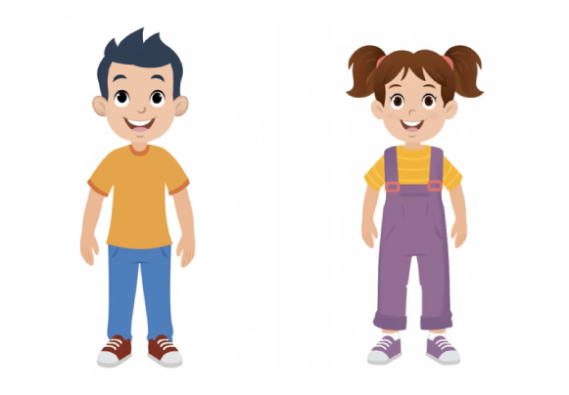
نمر الآن لمسابقة تحدي السرد، انطلاقا من مشاهد الحكاية ستسردون أحداثها.
اختــتام الحــصة
قراءة
استـماع وتحدث
افتتاح الحصة

Slide 39
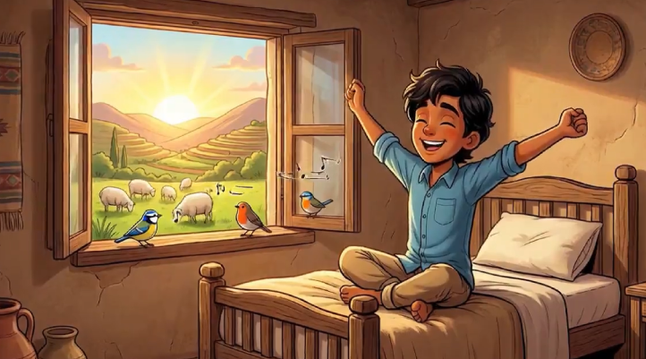
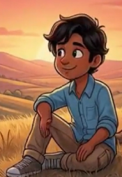
لاحظوا المشهد. أمامكم عشر ثوانٍ للتفكير. من يسرد ما يناسب المشهد؟
اختــتام الحــصة
قراءة
استـماع وتحدث
افتتاح الحصة

Slide 40
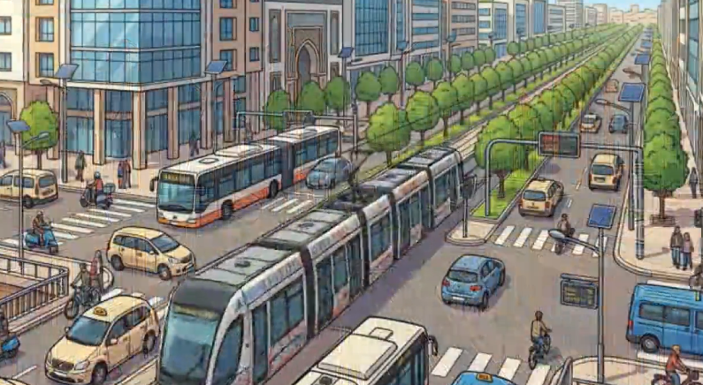
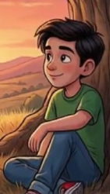
لاحظوا المشهد. أمامكم عشر ثوانٍ للتفكير. من يسرد؟
اختــتام الحــصة
قراءة
استـماع وتحدث
افتتاح الحصة
سر الصداقة

Slide 41
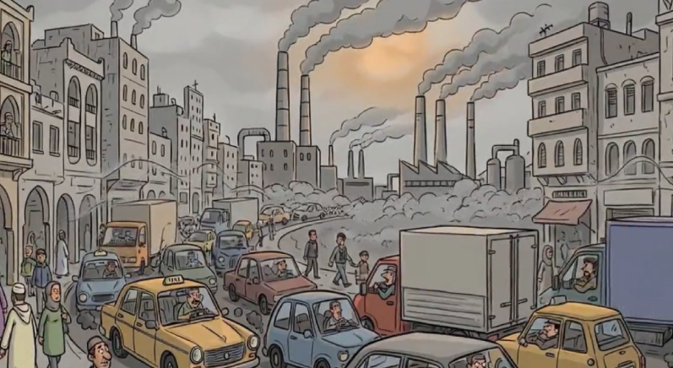
لاحظوا المشهد. أمامكم عشر ثوانٍ للتفكير. من يسرد؟
اختــتام الحــصة
قراءة
استـماع وتحدث
افتتاح الحصة
سر
الصداقة

Slide 42
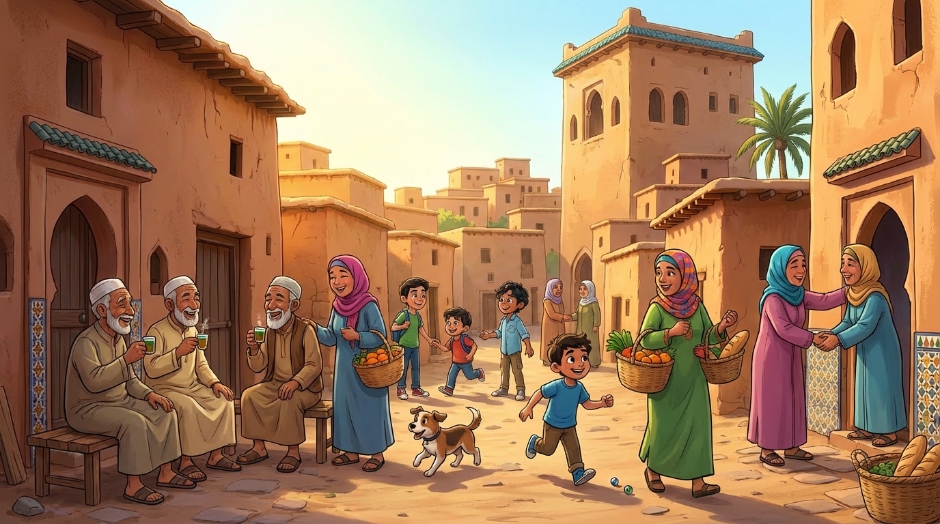
لاحظوا المشهد. أمامكم عشر ثوانٍ للتفكير. من يسرد؟
اختــتام الحــصة
قراءة
استـماع وتحدث
افتتاح الحصة
سر
الصداقة

Slide 43

أعددت لكم لغزا انتبهوا. هي كلمة تعني بقايا بنايات قديمة؟
اختــتام الحــصة
اختــتام الحــصة
قراءة
استـماع وتحدث
افتتاح الحصة
بَقايا بِناياتٍ قَديمَةٍ

Slide 44
لغز آخر: هي كلمة تعني إظهار الترحيب والكرم.
اختــتام الحــصة
قراءة
استـماع وتحدث
افتتاح الحصة
إِظْهارُ ٱلتَّرْحيبِ وَٱلْكَرمِ

Slide 45

قراءة
- 03قراءة
القراءات الفردية
استثمار إستراتيجية الكلمات المفاتيح

Slide 46
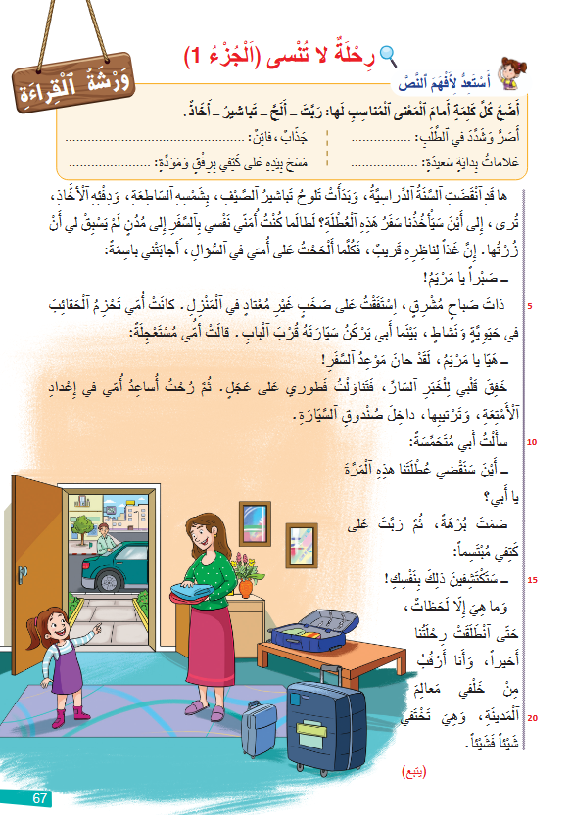
خذوا الصفحة 67. سنواصل التدرب على قراءة النص (رحلة لا تنسى) قراءة معبرة.
اختــتام الحــصة
قراءة
استـماع وتحدث
افتتاح الحصة

Slide 47
تابعوا معي، سأقرأ النص بشكل معبر؛ ارفعوا اليد في كل مرة أذكر شخصية من شخصيات الحكاية.
اختــتام الحــصة
قراءة
استـماع وتحدث
افتتاح الحصة

Slide 48

من يقرأ الفقرة الأولى؟ من يواصل القراءة؟ تابع (ي) ...
اختــتام الحــصة
قراءة
استـماع وتحدث
افتتاح الحصة

Slide 49
تعلمنا في الحصص السابقة كيف نوظف الكلمات المفاتيح لاستخراج معلومة صريحة في النص.
اختــتام الحــصة
قراءة
استـماع وتحدث
افتتاح الحصة
اِسْتِخْراجُ مَعْلوماتٍ صَريحَةٍ في النَّصِّ

Slide 50
اليوم ستتعلمون كيف توظفون الكلمات المفاتيح لاستنتاج معلومات ضمنية في النص.
اختــتام الحــصة
قراءة
استـماع وتحدث
افتتاح الحصة
اِسْتِنْتاجُ مَعْلوماتٍ ضِمْنِيَّةٍ (غَيْرِ صَريحَةٍ) في النَّصِّ

Slide 51

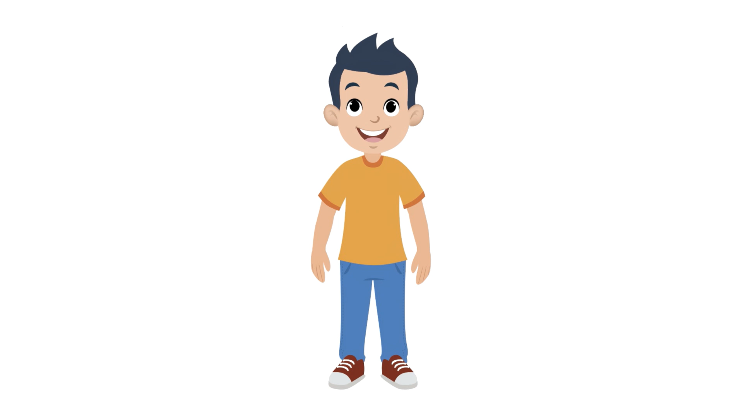
عرض الفيديو
اختــتام الحــصة
قراءة
استـماع وتحدث
افتتاح الحصة

Slide 52
أتذكر المقصود بمعلومات ضمنية أو غير صريحة.
اختــتام الحــصة
قراءة
استـماع وتحدث
افتتاح الحصة
مَعْلوماتٌ ضِمْنِيَّةٌ (أَوْ غَيْرُ صَريحَةٍ) هِيَ مَعْلوماتٌ تَرِدُ في ٱلنَّصِّ بِشَكْلٍ غَيْرِ مُباشِرٍ عَلى ٱلْقارِئِ أَنْ يَسْتَنْتِجَها.

Slide 53
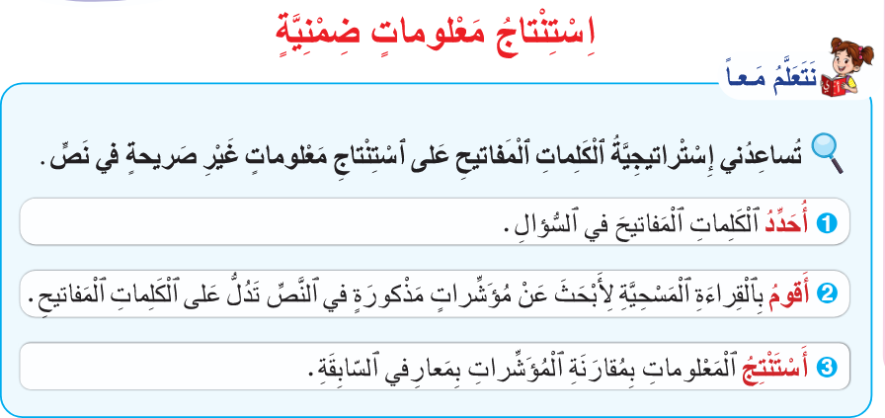
أَتَذَكَّرُ خُطْواتِ إسْتِراتِيجِيَّةِ الكَلِماتِ المَفَاتيحِ لاستنتاج معلومات غير صريحة في النص.
اختــتام الحــصة
قراءة
استـماع وتحدث
افتتاح الحصة

Slide 54
الآن؛ سنطبق الإستراتيجية خطوة خطوة للإجابة عن هذا السؤال. نجيب عن السؤال التالي.
اختــتام الحــصة
قراءة
استـماع وتحدث
افتتاح الحصة
ما ٱلَّذي يَدُلُّ في ٱلنَّصِّ عَلى حُلْمِ مَرْيَمَ بِٱلسَّفَرِ؟

Slide 55

ماذا علي أن أفعل في الخطوة الأولى؟ بداية أقرأ السؤال لأحدد الكلمات المفاتيح فيه.
اختــتام الحــصة
قراءة
استـماع وتحدث
افتتاح الحصة
أُقارِنُ الْمُؤَشِّراتِ بِمعارِفي وَأَسْتَنْتِجُ ٱلْجَوابَ
3
أَمْسَحُ ٱلنَّصَّ لِأَبْحَثَ عَنْ مُؤَشِّراتٍ
2
أُحَدِّدُ ٱلْكَلِماتِ ٱلْمَفاتيحَ
1
ما ٱلَّذي يَدُلُّ في ٱلنَّصِّ عَلى حُلْمِ مَرْيَمَ بِٱلسَّفَرِ؟

Slide 56
يبدأ السؤال ب "ما الذي". ما الذي أسأل بها عن شيء.
اختــتام الحــصة
قراءة
استـماع وتحدث
افتتاح الحصة
أُقارِنُ الْمُؤَشِّراتِ بِمعارِفي وَأَسْتَنْتِجُ ٱلْجَوابَ
3
أَمْسَحُ ٱلنَّصَّ لِأَبْحَثَ عَنْ مُؤَشِّراتٍ
2
أُحَدِّدُ ٱلْكَلِماتِ ٱلْمَفاتيحَ
1
ما ٱلَّذي يَدُلُّ في ٱلنَّصِّ عَلى حُلْمِ مَرْيَمَ بِٱلسَّفَرِ؟

Slide 57
هذا الشيء يدل على أن مريم تفكر في السفر وتتمنى أن تحققه.
اختــتام الحــصة
قراءة
استـماع وتحدث
افتتاح الحصة
أُقارِنُ الْمُؤَشِّراتِ بِمعارِفي وَأَسْتَنْتِجُ ٱلْجَوابَ.
3
أَمْسَحُ ٱلنَّصَّ لِأَبْحَثَ عَنْ مُؤَشِّراتٍ.
2
أُحَدِّدُ ٱلْكَلِماتِ ٱلْمَفاتيحَ
1
ما ٱلَّذي يَدُلُّ في ٱلنَّصِّ عَلى حُلْمِ مَرْيَمَ بِٱلسَّفَرِ؟

Slide 58
ماذا علينا أن نفعل الآن؟
اختــتام الحــصة
قراءة
استـماع وتحدث
افتتاح الحصة
أُقارِنُ الْمُؤَشِّراتِ بِمعارِفي وَأَسْتَنْتِجُ ٱلْجَوابَ
3
أَمْسَحُ ٱلنَّصَّ لِأَبْحَثَ عَنْ مُؤَشِّراتٍ
2
أُحَدِّدُ ٱلْكَلِماتِ ٱلْمَفاتيحَ
1
ما ٱلَّذي يَدُلُّ في ٱلنَّصِّ عَلى حُلْمِ مَرْيَمَ بِٱلسَّفَرِ؟

Slide 59
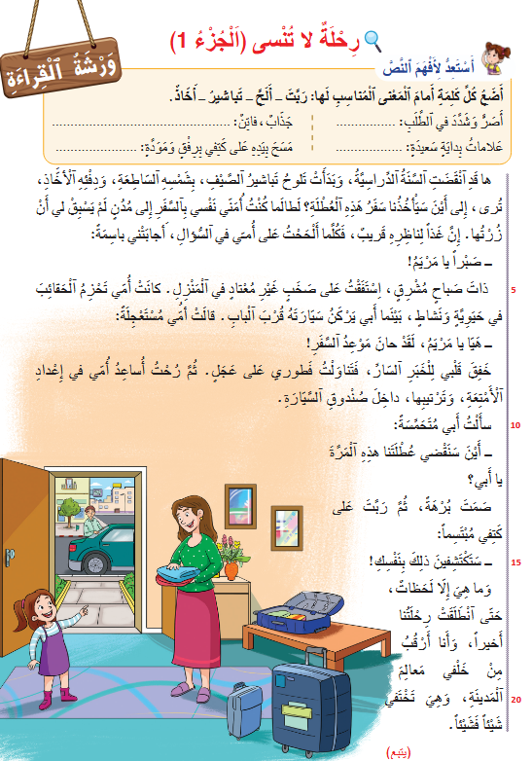
أمسح النص. من يتذكر أين قرأ "حلم مريم بالسفر" هل في بدايته؛ أم نهايَتِهِ؟ أم وسطه؟
اختــتام الحــصة
قراءة
استـماع وتحدث
افتتاح الحصة
أُقارِنُ الْمُؤَشِّراتِ بِمعارِفي وَأَسْتَنْتِجُ ٱلْجَوابَ
3
أَمْسَحُ ٱلنَّصَّ لِأَبْحَثَ عَنْ مُؤَشِّراتٍ
2
أُحَدِّدُ ٱلْكَلِماتِ ٱلْمَفاتيحَ
1

Slide 60
امسحوا النص للبحث عن مؤشرات تدل على حلم مريم بالسفر. أمامكم 10 ثوان.
اختــتام الحــصة
قراءة
استـماع وتحدث
افتتاح الحصة
أُقارِنُ الْمُؤَشِّراتِ بِمعارِفي وَأَسْتَنْتِجُ ٱلْجَوابَ
3
أَمْسَحُ ٱلنَّصَّ لِأَبْحَثَ عَنْ مُؤَشِّراتٍ
2
أُحَدِّدُ ٱلْكَلِماتِ ٱلْمَفاتيحَ
1

Slide 61
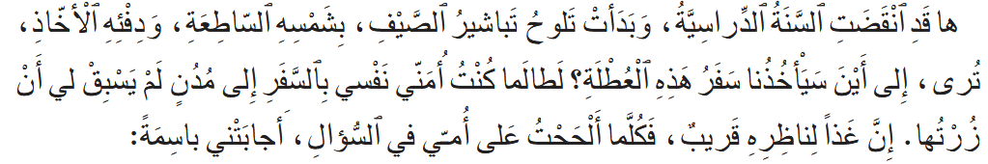
أحسنتم؛ من يقرأ المقطع الذي وجد فيه المؤشرات الدالة على حلم مريم بالسفر؟
اختــتام الحــصة
قراءة
استـماع وتحدث
افتتاح الحصة
أُقارِنُ الْمُؤَشِّراتِ بِمعارِفي وَأَسْتَنْتِجُ ٱلْجَوابَ
3
أَمْسَحُ ٱلنَّصَّ لِأَبْحَثَ عَنْ مُؤَشِّراتٍ
2
أُحَدِّدُ ٱلْكَلِماتِ ٱلْمَفاتيحَ
1

Slide 62

اَلآنَ؛ من يصوغ الجواب؟
اختــتام الحــصة
قراءة
استـماع وتحدث
افتتاح الحصة
أُقارِنُ الْمُؤَشِّراتِ بِمعارِفي وَأَسْتَنْتِجُ ٱلْجَوابَ.
3
أَمْسَحُ ٱلنَّصَّ لِأَبْحَثَ عَنْ مُؤَشِّراتٍ.
2
أُحَدِّدُ ٱلْكَلِماتِ ٱلْمَفاتيحَ
1
ما ٱلَّذي يَدُلُّ في ٱلنَّصِّ عَلى حُلْمِ مَرْيَمَ بِٱلسَّفَرِ؟
ما يَدُلُّ في ٱلنَّصِّ عَلى حُلْمِ مَرْيَمَ بِٱلسَّفَرِ هُوَ ٱلْعِبارَةُ:
لَطالَما كُنْتُ أُمَنّي نَفْسي بِٱلسَّفَرِ ...

Slide 63
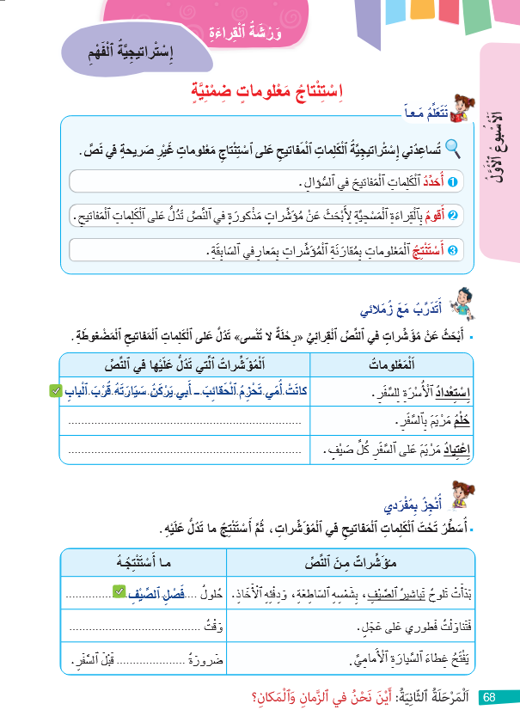
جيد. خذوا الصفحة 68. من يقرأ التعليمة؟ من يقرأ المؤشرات التي تدل على الاستعداد للسفر؟ على حلم مريم بالسفر؟
اختــتام الحــصة
قراءة
استـماع وتحدث
افتتاح الحصة

Slide 64

الآن ابحثوا بشكل فردي عن مؤشرات تدل على اعتياد مريم على السفر كل صيف. أمامكم 3 دقائق.
اختــتام الحــصة
قراءة
استـماع وتحدث
افتتاح الحصة

Slide 65

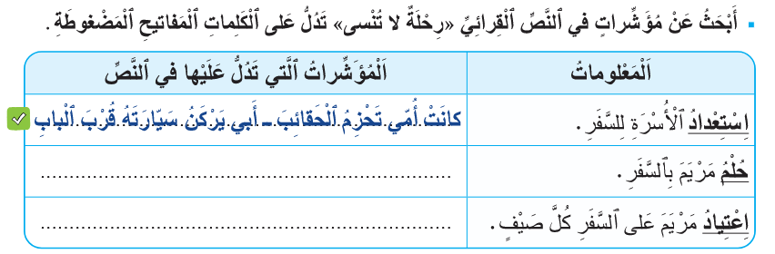
في ثنائيات تقاسموا إجاباتكم ووضح لزميلك كيف توصلت إلى الجواب.
اختــتام الحــصة
قراءة
استـماع وتحدث
افتتاح الحصة
ٱلسَّفَرَ

Slide 66
نصحح جماعيا. سأعين من يجيب؟ هل أنتم متفقون؟
اختــتام الحــصة
قراءة
استـماع وتحدث
افتتاح الحصة
لَطالَما كُنْتُ أُمَنّي نَفْسي بِٱلسَّفَرِ.
أَيْنَ سَنَقْضي عُطْلَتَنا هذِهِ ٱلْمَرَّةَ يا أَبي؟
ٱلسَّفَرَ

Slide 67
الآن ستنجزون فرديا. من يقرأ التعليمة؟ من يقرأ المثال الأول؟
اختــتام الحــصة
قراءة
استـماع وتحدث
افتتاح الحصة

Slide 68
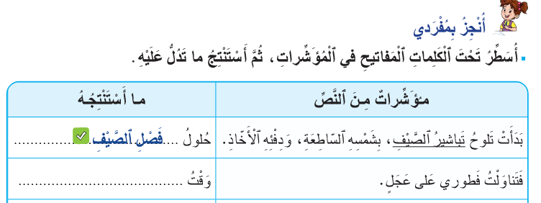
استنتجوا ما تدل عليه مؤشرات السطر الثاني. أمامكم دقيقتان.
اختــتام الحــصة
قراءة
استـماع وتحدث
افتتاح الحصة

Slide 69
نصحح جماعيا. سأعين من يقرأ المؤشر؟ ما الذي يدل عليه في النص؟
اختــتام الحــصة
قراءة
استـماع وتحدث
افتتاح الحصة

Slide 70
صححوا
اختــتام الحــصة
قراءة
استـماع وتحدث
افتتاح الحصة
ٱلْصَّباحِ.

Slide 71
اختــتام الحــصة
اختــتام الحــصة
قراءة
استـماع وتحدث
افتتاح الحصة
ماذا تعلمت اليوم؟

Slide 72
ماذا تعلمتم اليوم؟
اختــتام الحــصة
قراءة
استـماع وتحدث
افتتاح الحصة
في حِصَّةِ ٱلاِسْتِماعِ وَٱلتَّحَدُّثِ تَدَرَّبْتُ عَلى .............................
أَمّا في حِصَّةِ ٱلْقِراءَةِ، وَظَّفْتُ إِسْتراتيجِيَّةَ .............................. الَّتي تُساعِدُني عَلى .............................................................
أَذْكُرُ خُطْواتِها: .................................................................

Slide 73
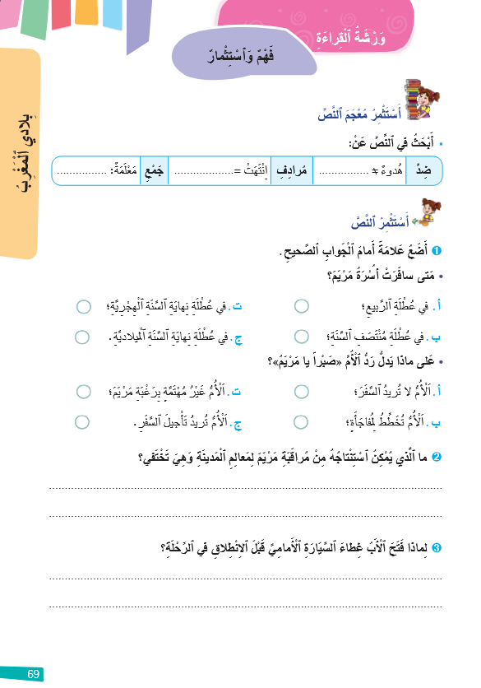

في منازلكم. أنجزوا التمرين ضمن "أستثمر معجم النص" ص 69. اقرؤوا النص جيدا.
اختــتام الحــصة
قراءة
استـماع وتحدث
افتتاح الحصة

Slide 74


Slide 75
بناء على إنجازات المتعلمين خلال الممارسة المستقلة
ما تقديرك لنسبة التحكم في هدف الدرس؟
تسجل النسبة على صفحة اليوم من مذكرة الأستاذ.

